Slide 1
Инвестиционный паспорт объекта
________________________________________________________________________________________________________________________________________
НАИМЕНОВАНИЕ ОБЪЕКТА: Часть жилого дома, помещение подвала.
АДРЕС: г. Бендеры, ул. Ленинградская, 24.

Slide 2
Характеристика инвестиционной площадки
Рекомендованное назначение | Производство, услуги.
Общая площадь инвестиционной площадки | 320 кв.м.
Общая площадь участка | 320 кв.м.
Электроснабжение | Нет
Газоснабжение | Нет
Водоснабжение и водоотведение | Нет
Транспортные коммуникации | Асфальтобетонная дорога вокруг участка
Форма собственности | Объект находится в муниципальной собственности
Форма взаимодействия с инвестором:
Аренда | Да
Продажа | Нет
Совместная деятельность | Да

Slide 3
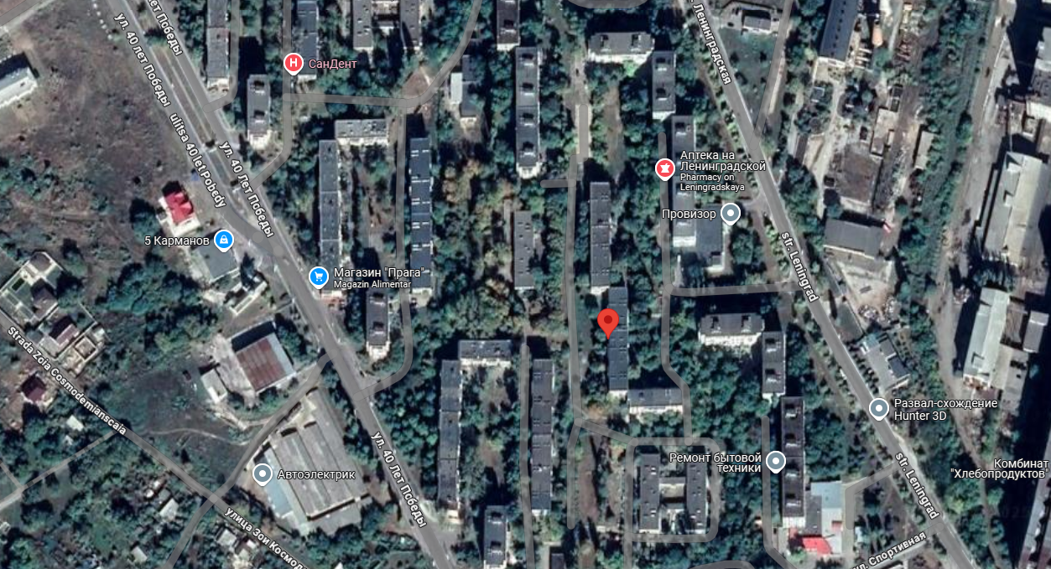
Местонахождение объекта

Slide 4
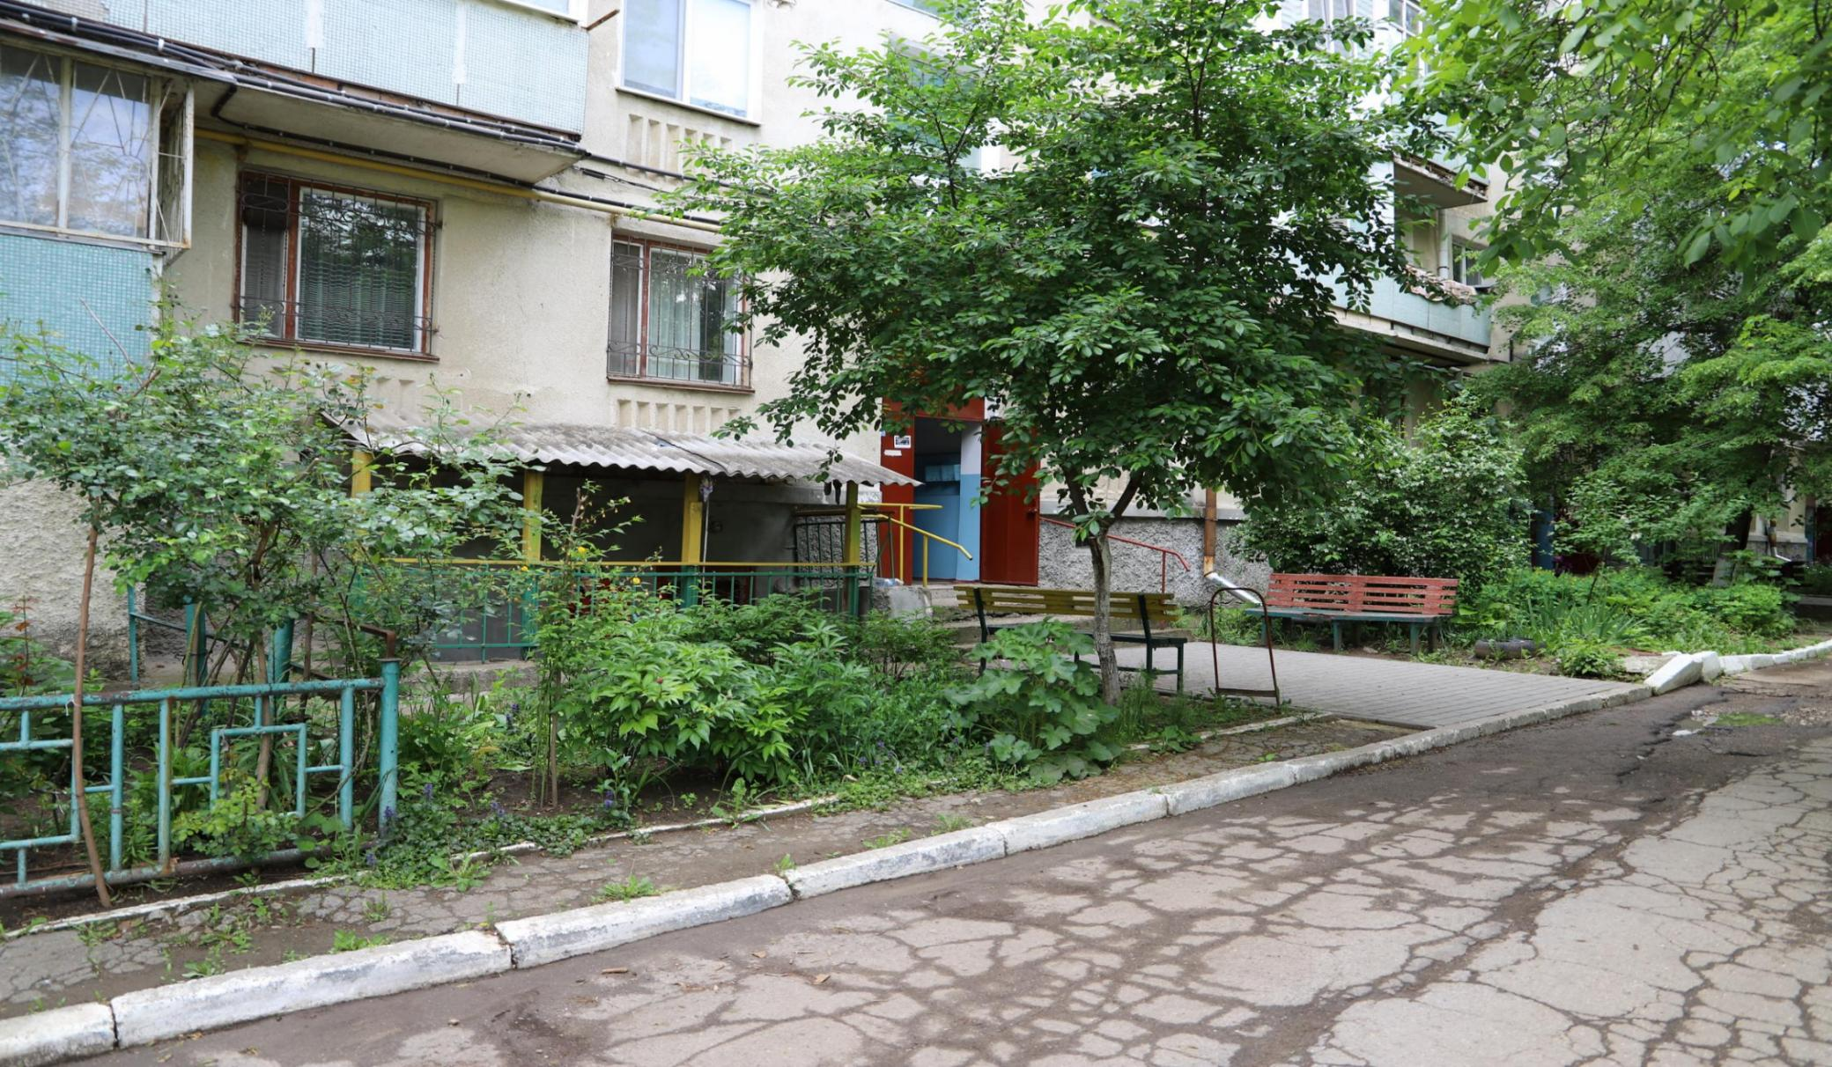
Фотогалерея

Slide 5
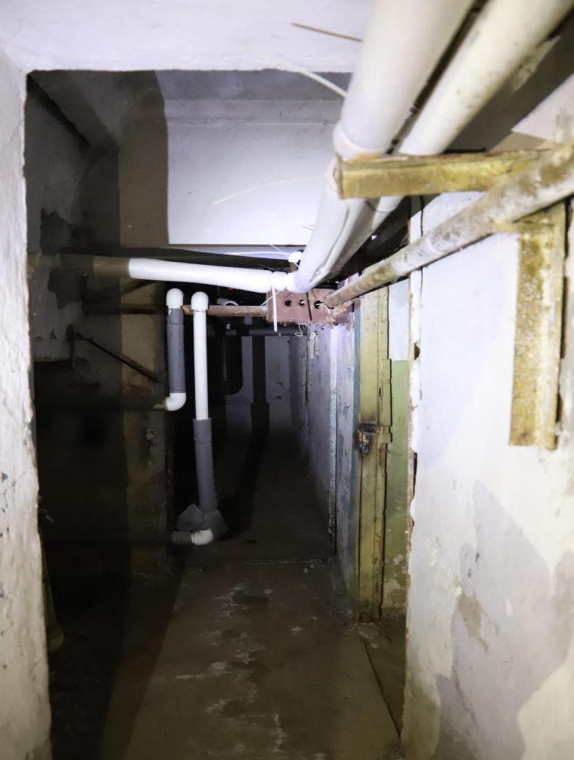
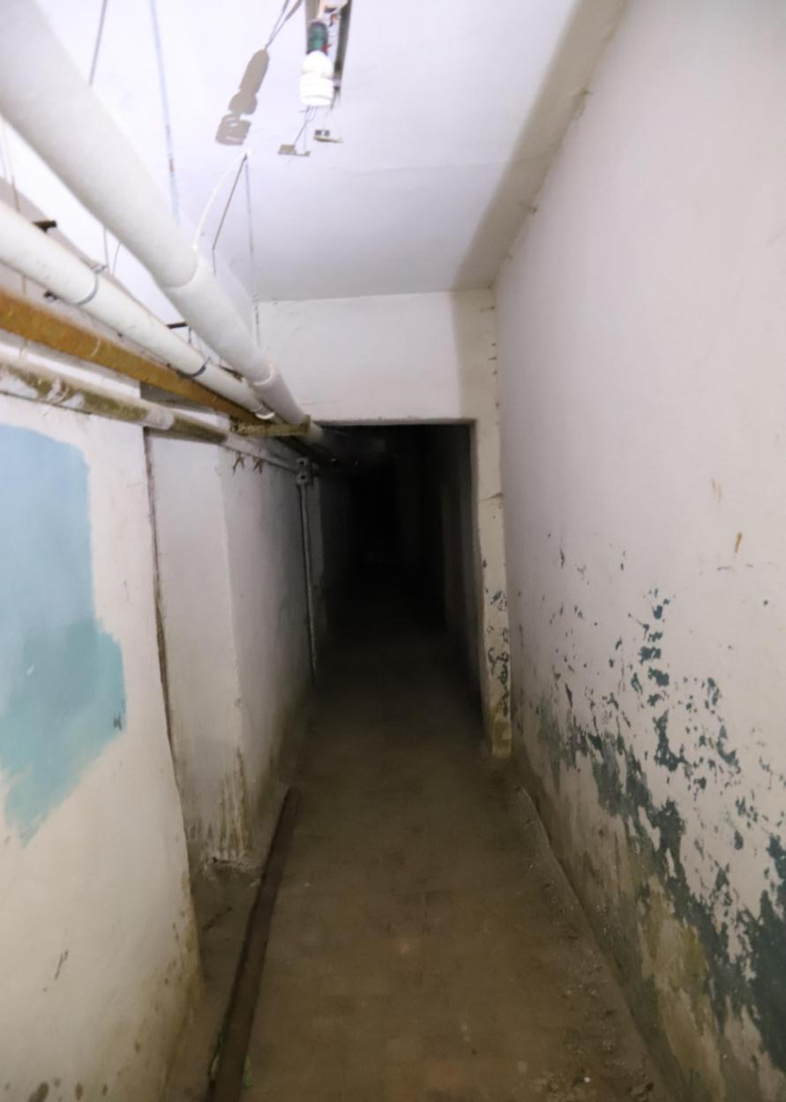
Фотогалерея

Slide 6
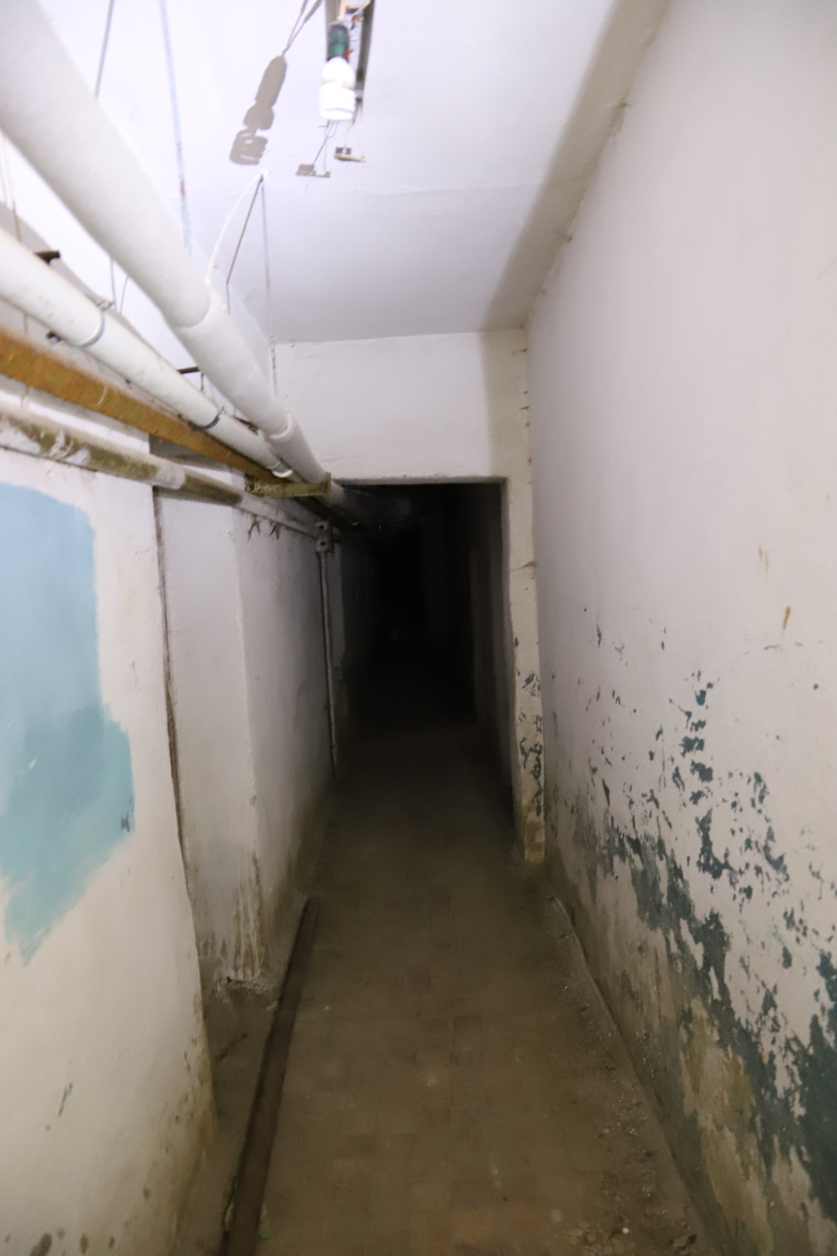
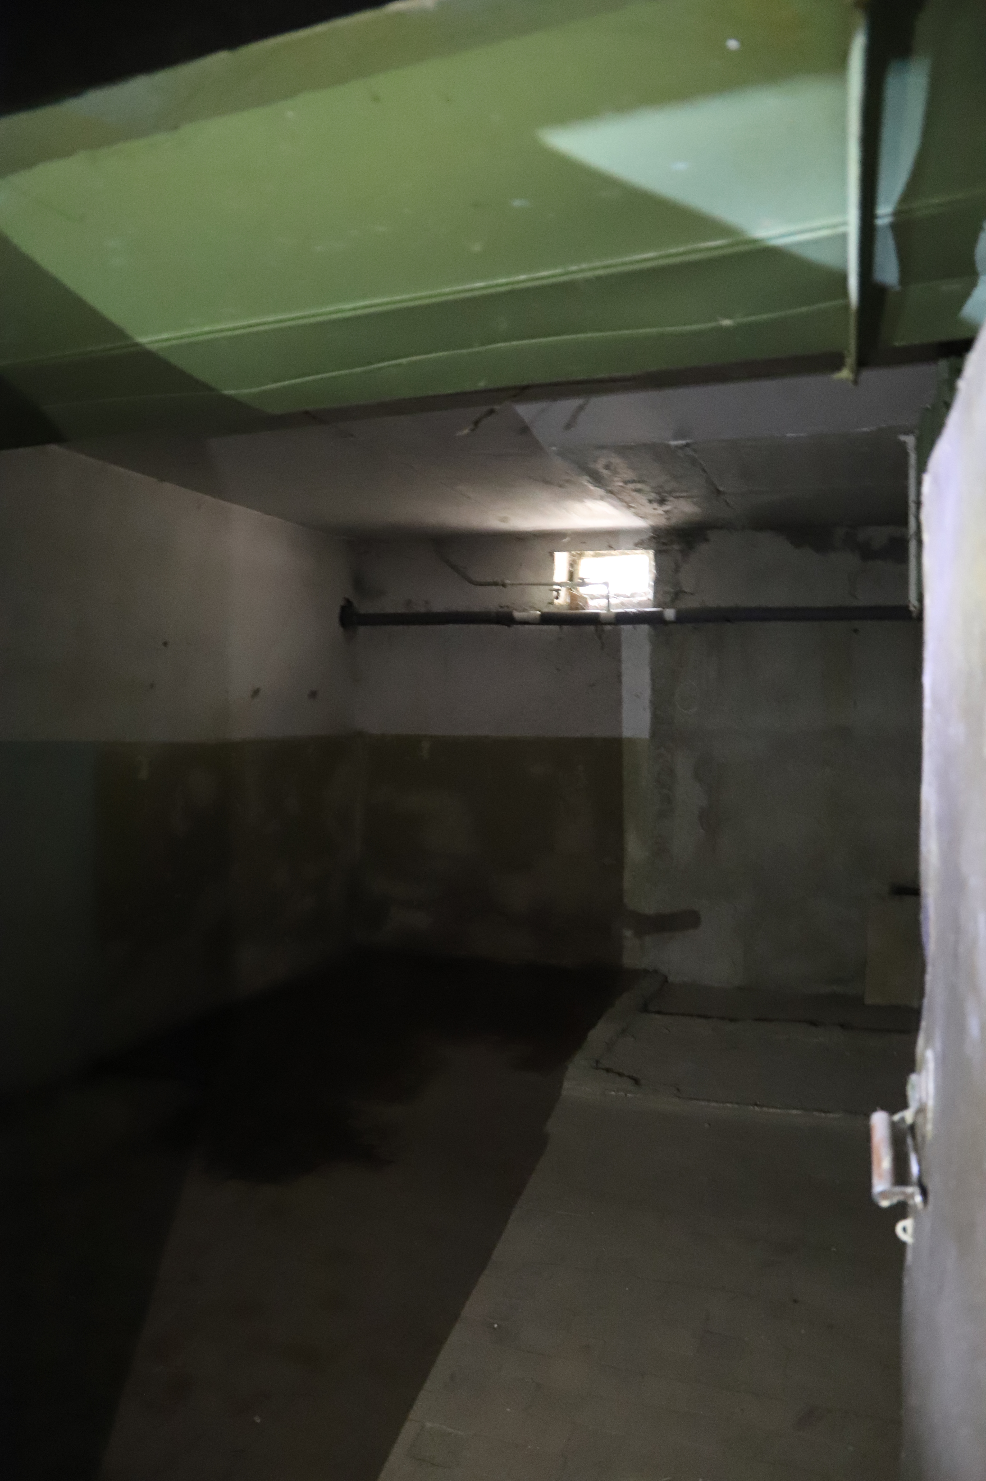
Фотогалерея

Slide 7
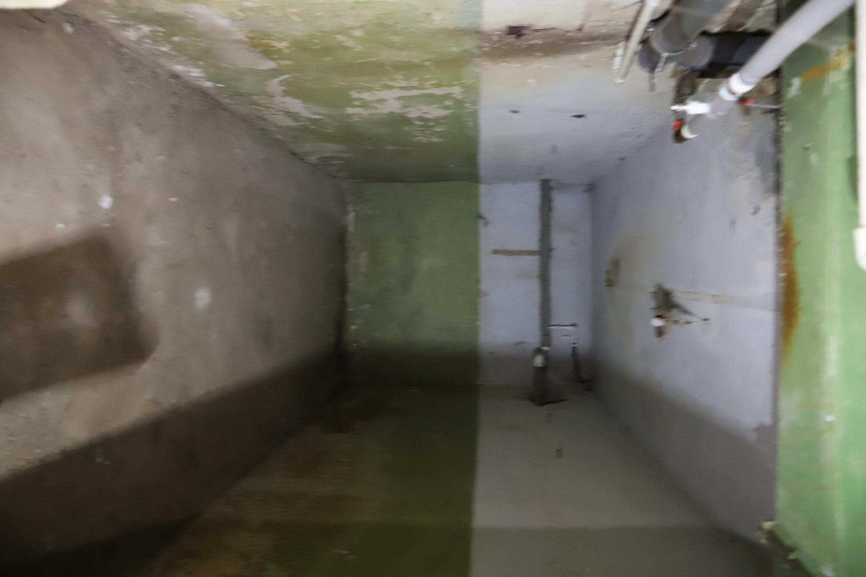
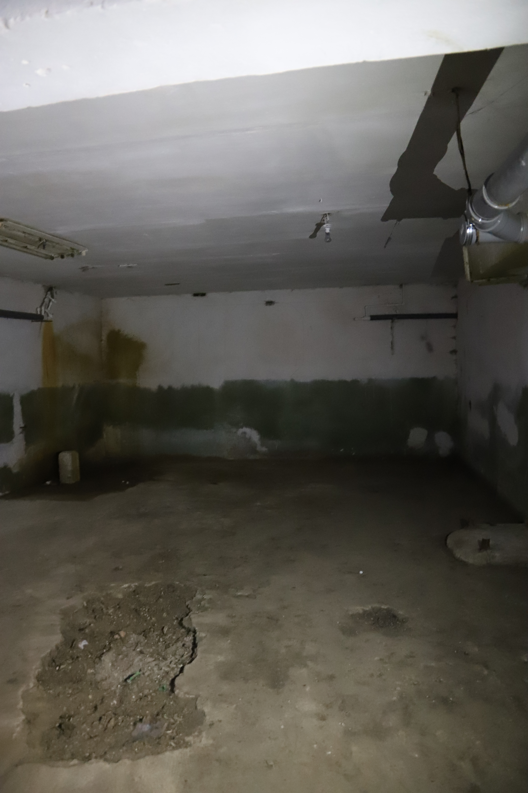
Фотогалерея

Slide 8
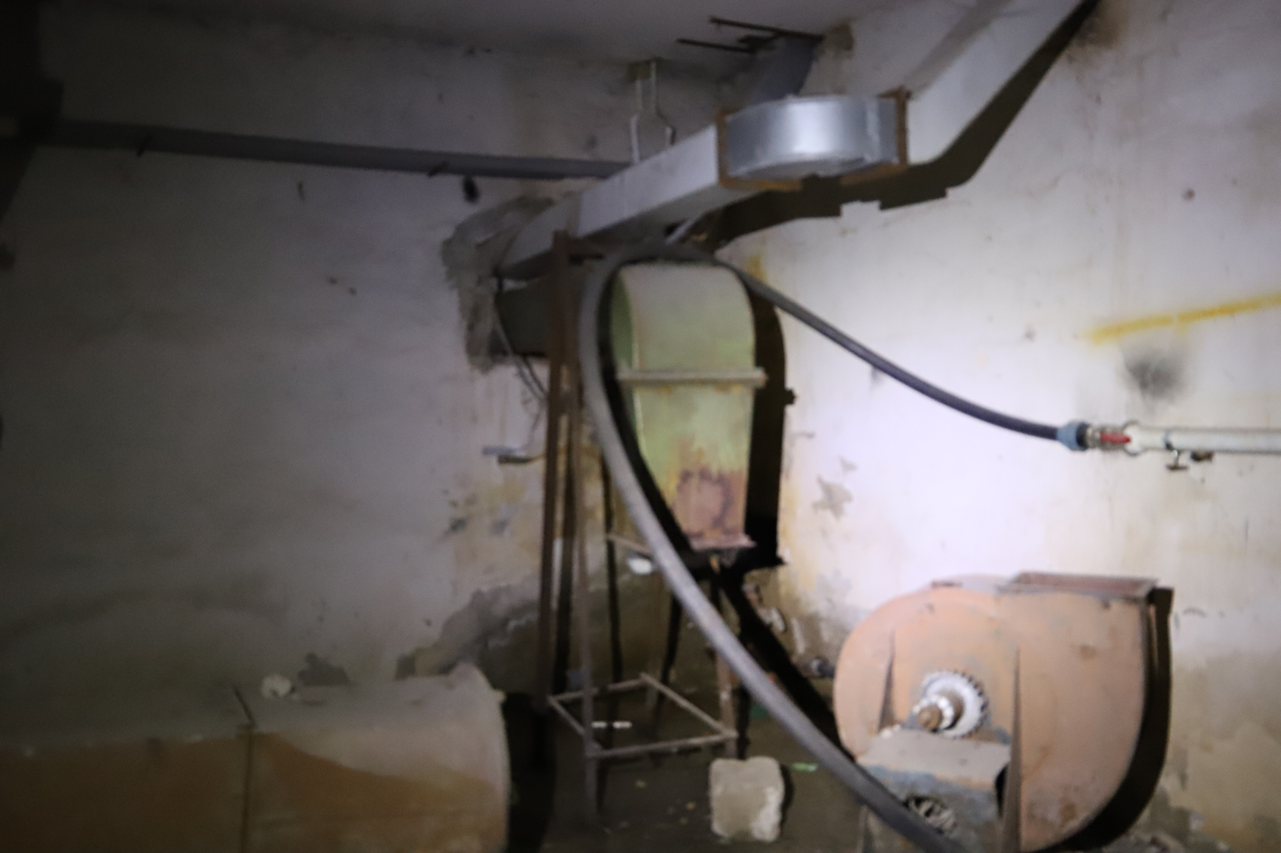
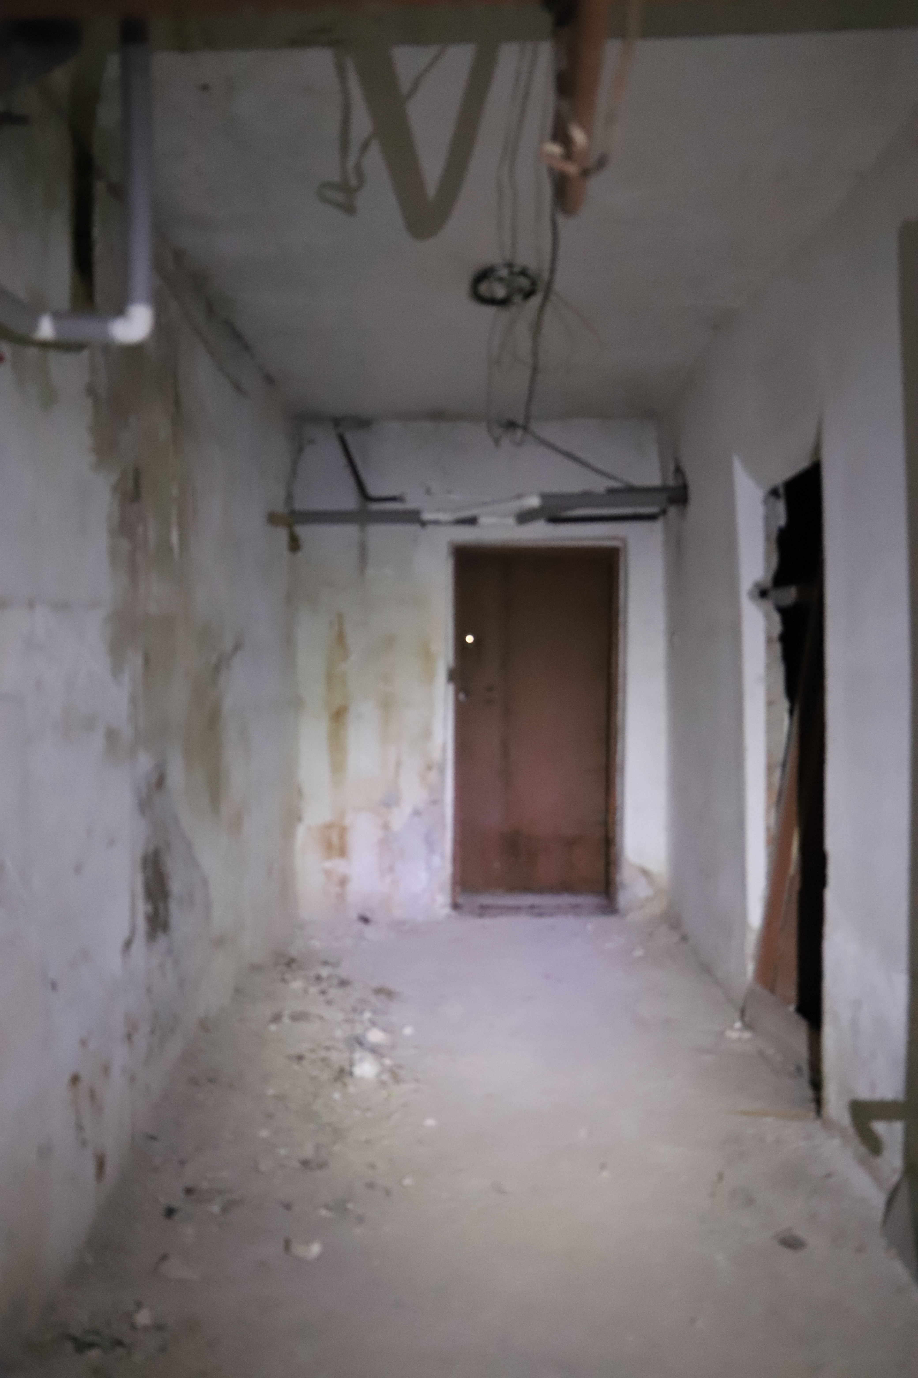
Фотогалерея

